Slide 1
게임엔진2 제1주
강의 소개
드론IoT시뮬레이션학부
담당교수 : 이형원
E304호, hwlee@inje.ac.kr

Slide 2
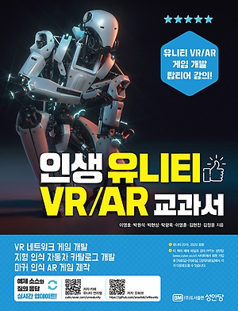
강의소개
담당교수 : 컴퓨터시뮬레이션학부 이형원
교재 : 인생유니티 VR/AR교과서
강의시간 및 강의실: 화(5,6교시), 수(1,2교시), E323
평가방법
12번의 수업평가/과제 : 총 30%
두 번의 필기 시험 : 총 60%
출석 및 인터넷 강의 시청: 총 10%

Slide 3
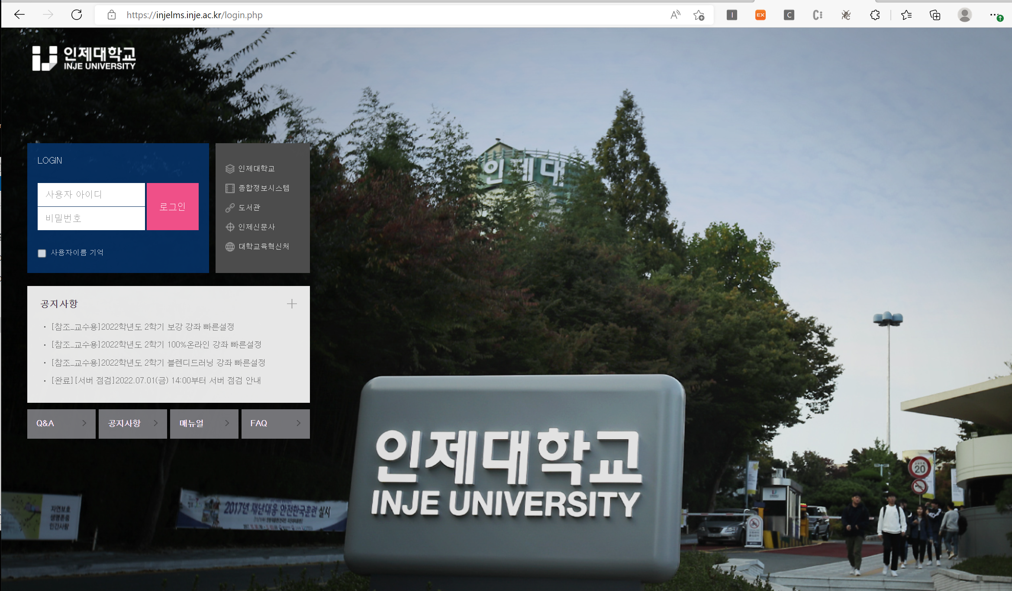
https://injelms.inje.ac.kr(강의자료 및 수업 진행)

Slide 4
강의 일정
1주차 : 강의 소개, VR 개요강의00, 9.5, 9.6
2주차 : 환경 설정 강의01, 9.12, 9.13
3주차 : Magic Voxel 제작 강의02, 9.19, 9.20
4주차 : Magic Voxel 제작 강의03, 9.26, 9.27
5주차 : VR 입출력 적용강의04, 10.3(보강 12.12), 10.4
6주차 : VR360 영상 플레이어제작 강의05, 10.10, 10.11
7주차 : VR360 영상 플레이어제작 강의06, 10.17, 10.18
8주차 : 중간고사 필기시험, 10.24, 10.25

Slide 5
강의일정(계속)
9주차 : VR 타워 디펜스제작 강의07, 10.31, 11.1
10주차 : VR 타워 디펜스제작 강의08, 11.7, 11.8(보강)
11주차 : VR 네트워크제작 강의09, 11.14, 11.15
12주차 : VR 네트워크제작 강의10 , 11.21, 11.22
13주차 : AR 개념이해 및 제작 강의11, 11.28, 11.29
14주차 : AR 개념이해 및 제작 강의12, 12.5, 12.6
15주차 : 보강주간,
16주차 : 기말고사 필기시험, 12.19, 12.20

Slide 6
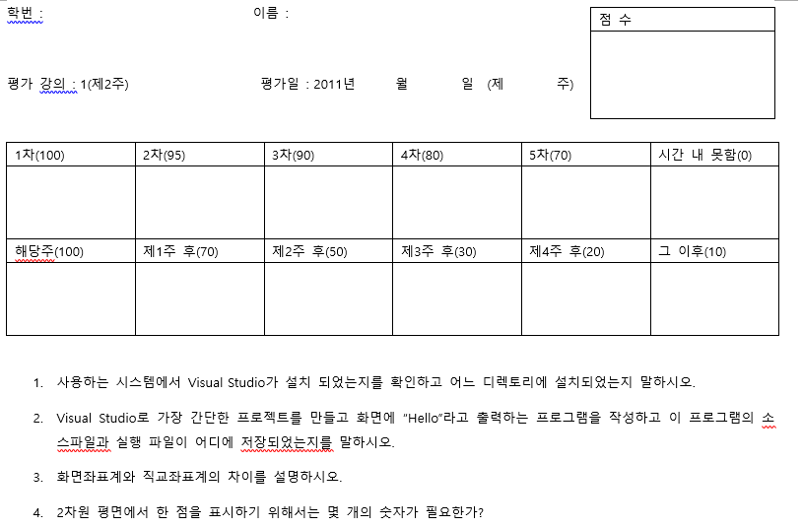
강의진행

Slide 7


VR 콘텐츠 제작
인생 유니티 VR AR 교과서 1장
본 교재를 정당한 권리 없이 무단 배포 / 복제 / 전송 시 그로 인한 손해를 배상하여야 함에 주의하시기 바랍니다.

Slide 8
목차
1-0. VR 개요
1-1. MagicVoxel
1-2 VR360 영상 플레이어
1-3 VR TowerDefense
1-4 VR 네트워크게임 제작

Slide 9
1-0장 VR 개요
1.0.1 VR 의 현재와 미래 1.0.2 VR 기기의 종류와 개발환경 설치 및 설정 1.0.3 VR 플랫폼 별 대응을 위한 원소스멀티유즈

Slide 10

1.0.1 VR 의 현재와 미래
1-0장 VR 개요
학습
목표
VR 의 현재와 앞으로 준비해야 할 인사이트를 갖는다.
VR 산업의 지금까지의 발전
VR 의 기술 발전과 미래
순서

Slide 11
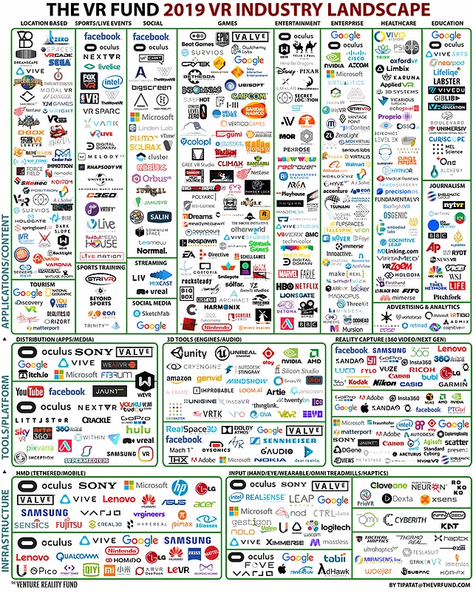
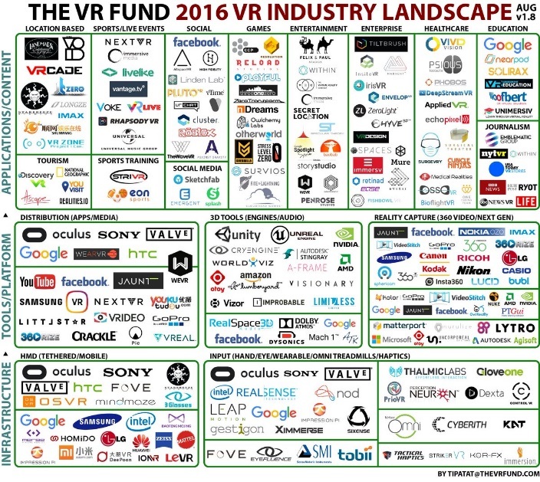
1.0.1 VR 의 현재와 미래
1-0장 VR 개요
VR 산업의 지금까지의 발전
점차 적으로 Application 쪽 발전이 눈에 뜨임
[그림 1.0 - 1] 2016(좌), 2019(우)년 VR 산업의 Fund 흐름 – 출처 (The Venture Reality Fund – TheVRFund.com)

Slide 12
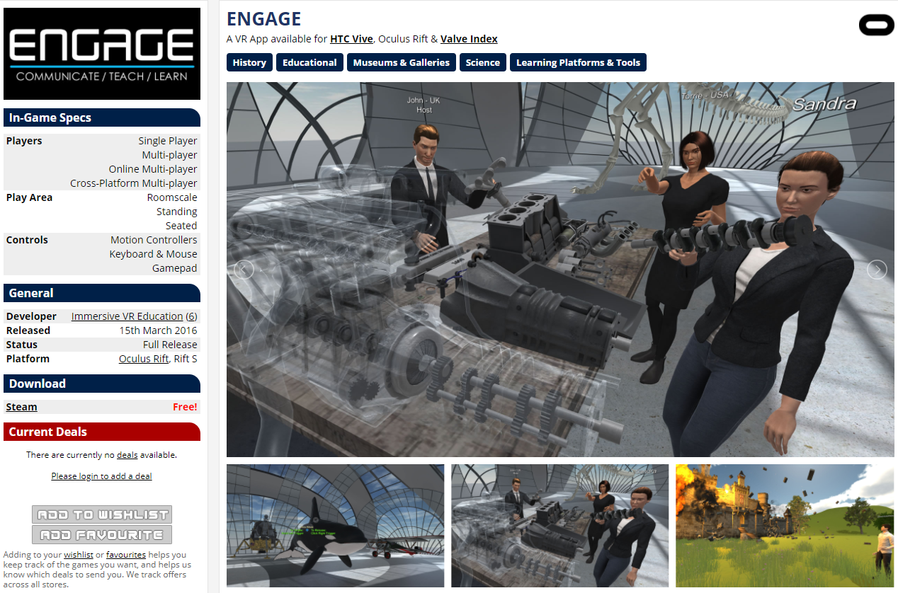
1.0.1 VR 의 현재와 미래
1-0장 VR 개요
VR 산업의 지금까지의 발전
코로나 19 로 인한 비대면 환경을 지원하는 VR 원격회의 솔루션 등의 콘텐츠가 등장
[그림 1.0 - 2] VR 원격 회의 솔루션Engage – 출처 (https://www.vrexplorer.net/Oculus-Rift/ENGAGE)

Slide 13
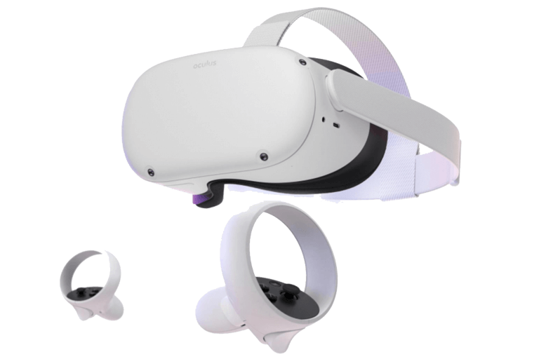
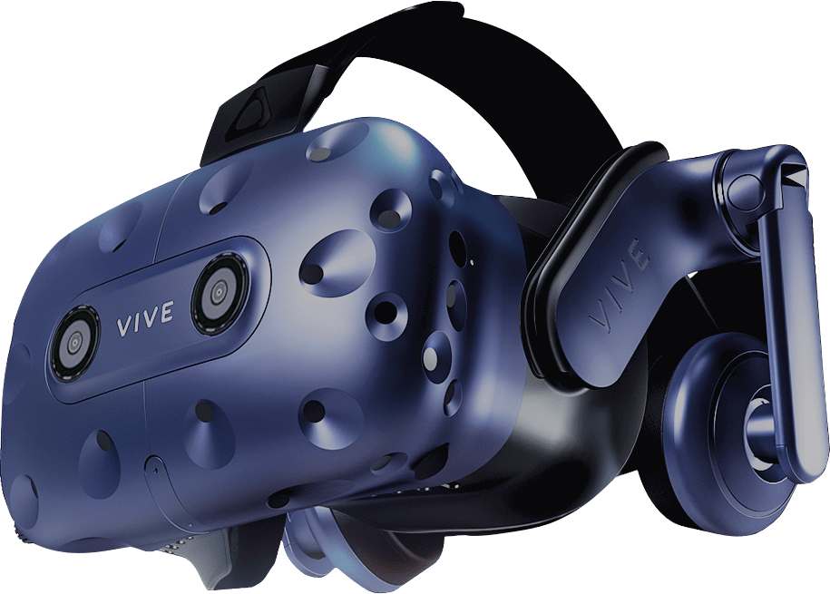
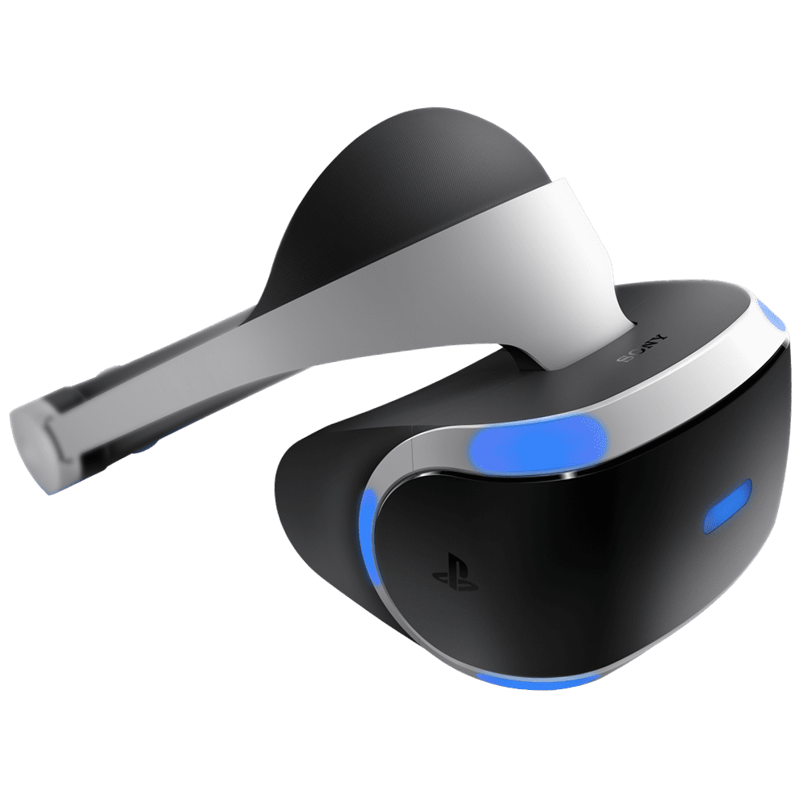
1.0.1 VR 의 현재와 미래
1-0장 VR 개요
VR 기기의 발전 흐름과 방향
2020년 가장 대세는 페이스북의 Oculus Quest 2 이며 바이브, PS4 VR 등이 인기 있음
분류 | HMD | 성능
PC 기반 | 오큘러스 리프트, 바이브 | 고비용, 고성능
스마트폰 기반 | 카드보드, 데이드림, 기어 VR | 저비용, 저성능
[그림 1.0 - 3] 좌측부터 오큘러스 Quest2, Vive Pro, PS4 VR

Slide 14
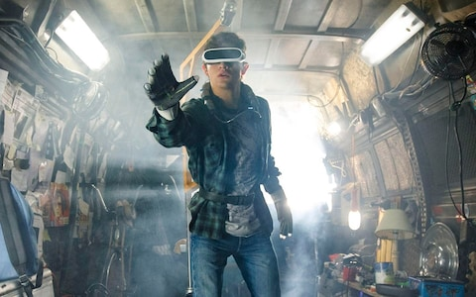
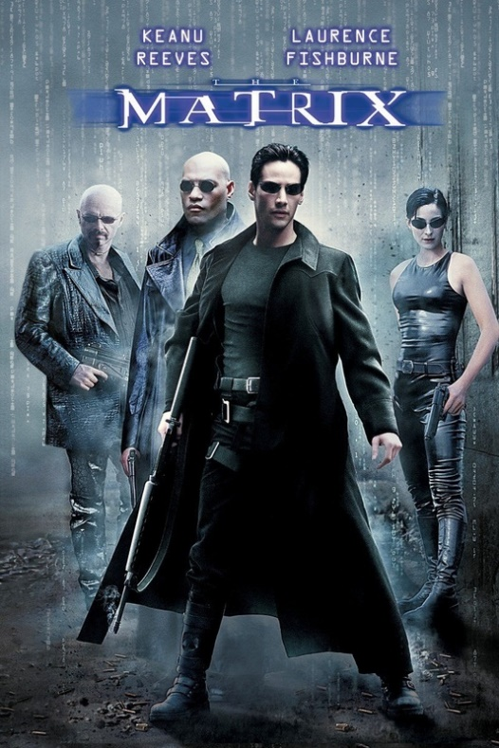
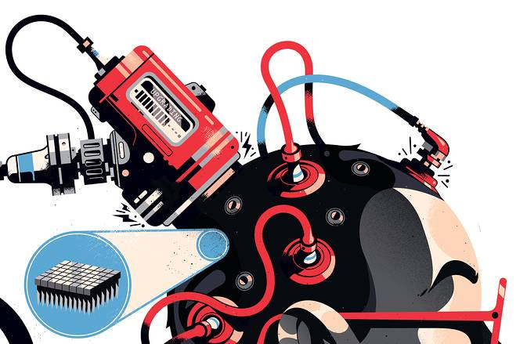
1.0.1 VR 의 현재와 미래
1-0장 VR 개요
VR 기기의 발전 흐름과 방향
VR 주제의 영화 레디플레이원 보다는 매트릭스가 진정한 VR 의 미래에 가깝다
Brain Computer Interface(BCI) 의 기술은 매트릭스와 같은 VR 의 미래를 가능케 한다.
BCI 개념이미지 출처 – WSJ (https://on.wsj.com/3pfKgK8)

Slide 15
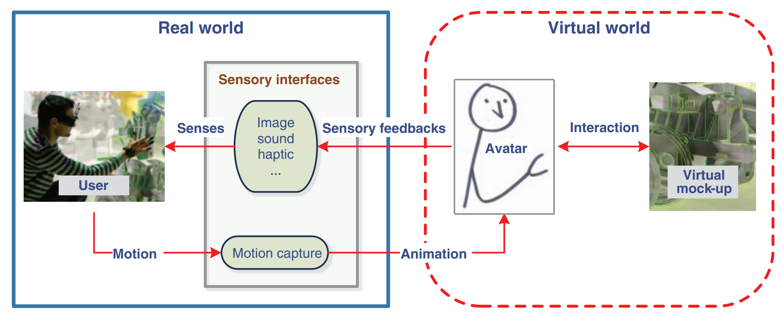
VR의 개념

Slide 16
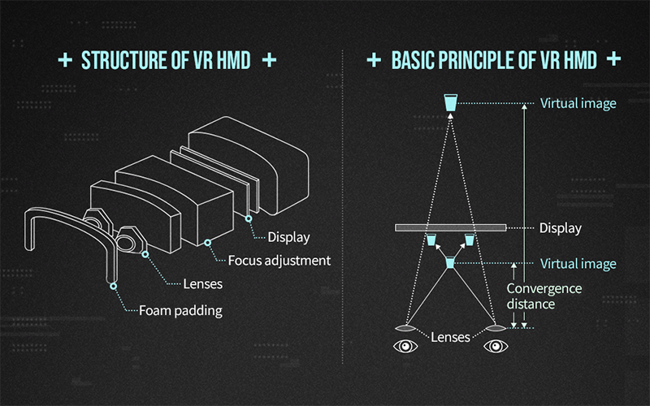
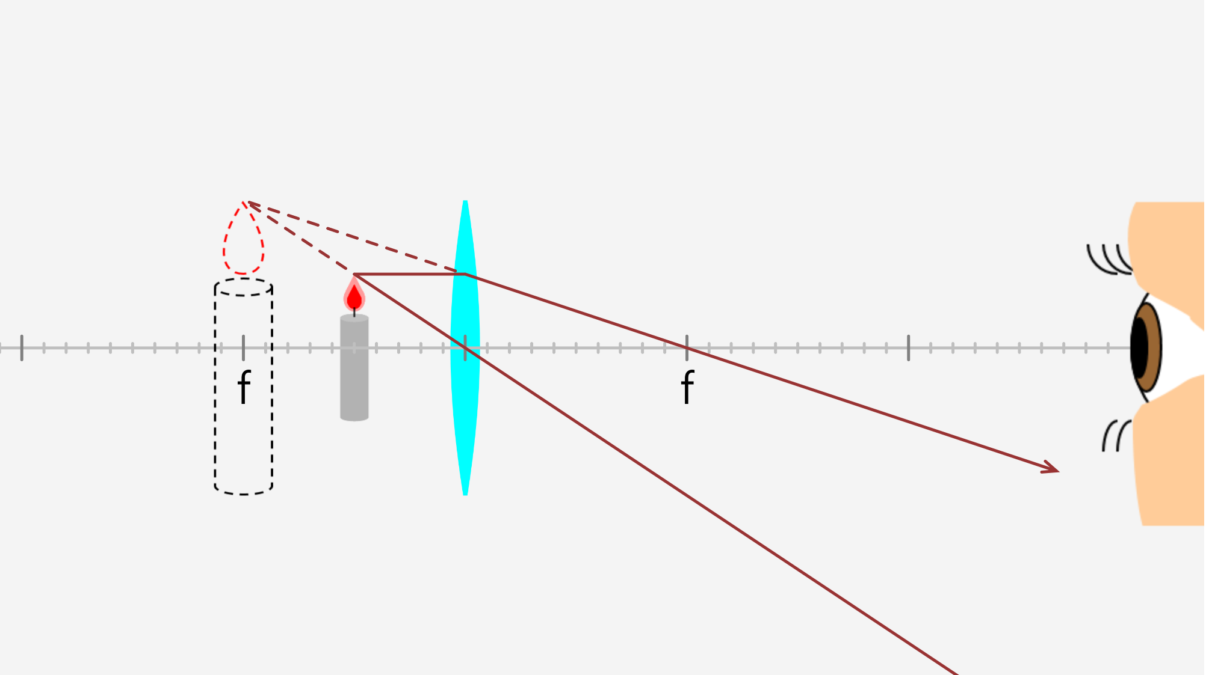
HMD의 구조 및 원리

Slide 17
할일
현재 많이 사용되는 VR 기기 알아보기

